Slide 1
Bosanska srednjovjekovna književnost

Slide 2
Srednjovjekovna evropska književnost
Početak srednjeg vijeka – pad Zapadnog rimskog carstva
Kraj srednjeg vijeka – otkriće Novog svijeta (Amerike)
Od V do XV vijeka
Antička i renesansna književnost

Slide 3
Obilježja
Stalna ratovanja
Kulturne inovacije
Stvaranje novih nacionalnih država
Separacija jezika
Prevođenje, prepisivanje i prerađivanje
Utjecaj crkve na srednjovjekovnu filozofsku misao, nauku, umjetnost, duhovni život.

Slide 4
Najznačajnije književne vrste
Hronike i ljetopisi
Pohvalna slova o vladarima i svecima
Hagiografije (biografije svetaca)
Biografije crkvenih ličnosti i vladara

Slide 5
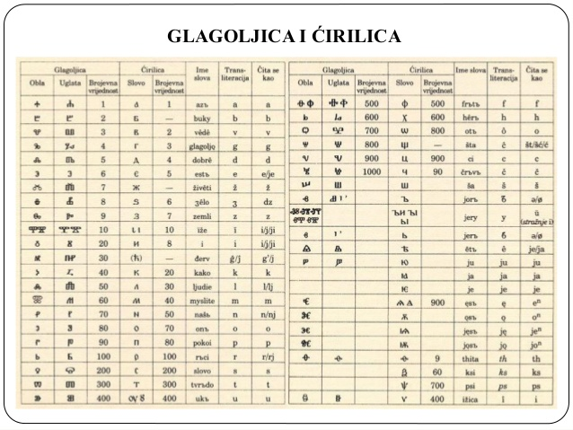
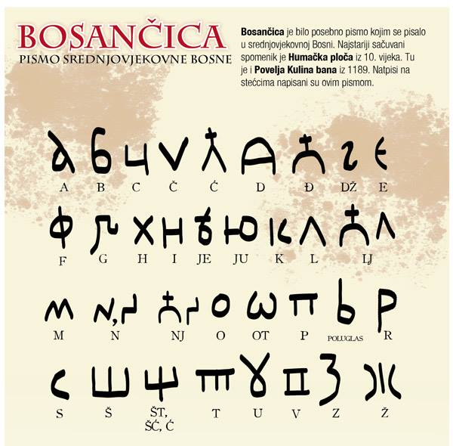
Počeci slavenske pismenosti
Konstantin (Ćirilo) i Metodije (IX vijek)
Glagoljica – prvo slavensko pismo
Ćirilica – drugo slavensko pismo
Bosančica

Slide 6
Bosanska srednjovjekovna književnost
Najstariji spomenici srednjovjekovne Bosne i Huma
Grškovićev odlomak
Mihanovićev odlomak
Hvalov zbornik (1404)
Povelje, pisma, darovnice i oporuke
Povelja Kulina bana iz 1189. godine
Mletački zbornik (sredina XV stoljeća)

Slide 7
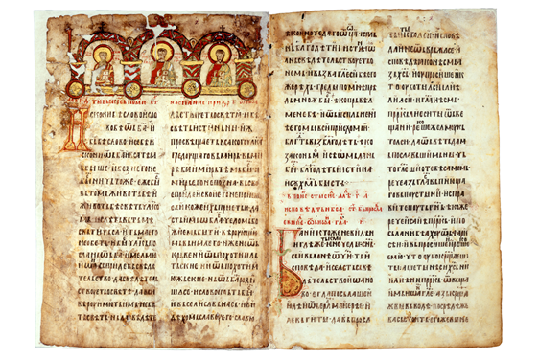
Bosanska srednjovjekovna književnost (2)
Miroslavljevo evanđelje (XII stoljeće)
Epigrafika – stećci

Slide 8
Stećci
Kamene ploče, nadgrobne ploče
Stećak – stojećak ili „stojeći“ kamen
Drugi nazivi: mramor, bilig, kam, mašeta, kuća
Tri velika centra: Hum, središnja Bosna i okolina Stoca
Prisutni su i na dijelovima teritorija današnje Crne Gore, Dalmacije i jugozapadne Srbije

Slide 9
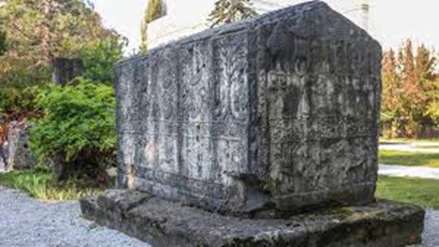
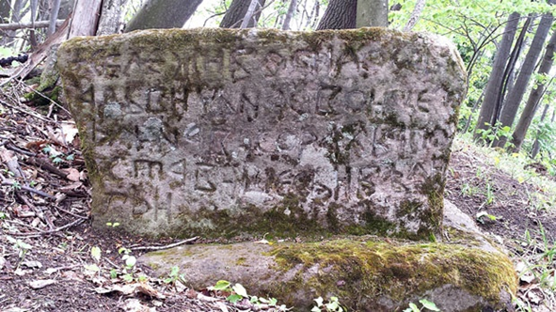
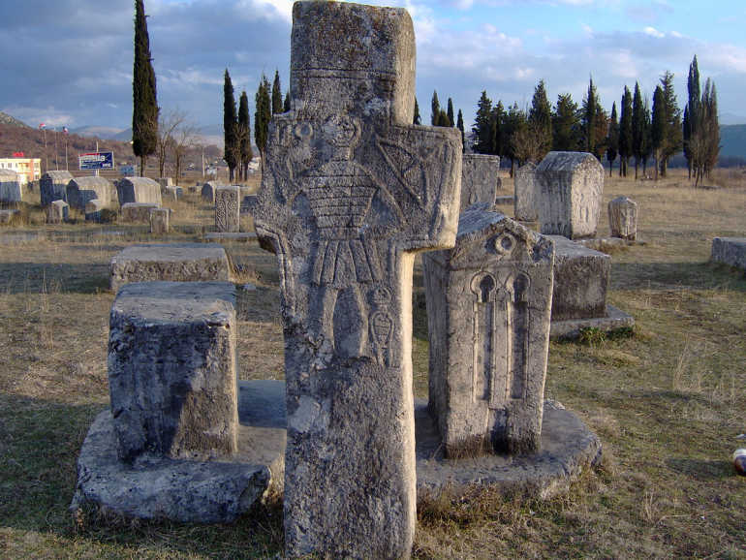
Stećci - tipovi
Ploča – grubo obrađen i položen kamen
Sanduk, sanduk sljemenjak
Stela, stup, krst

Slide 10
Domaći zadatak
Istražite da li u vašem kraju postoje ili su ranije postojali ovakvi tipovi spomenika.

Slide 11
Bosanska srednjovjekovna književnost
Nastavnik:Edita Pepić

